Slide 1
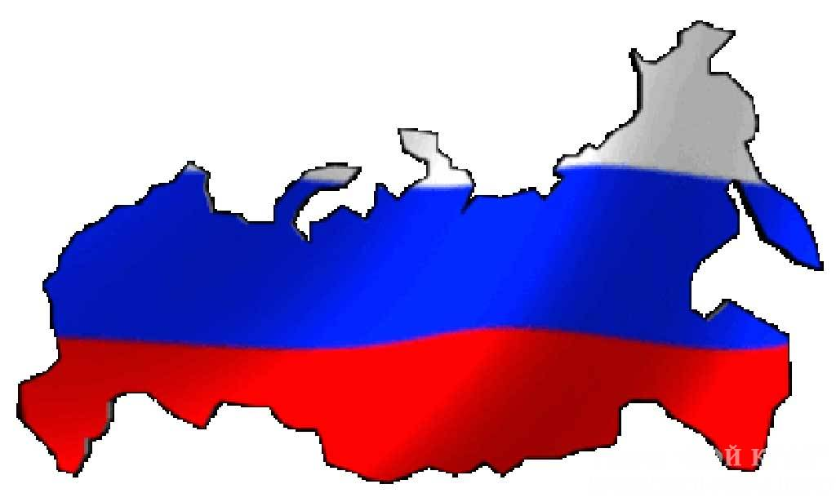
Современное федеративное устройство России

Slide 2
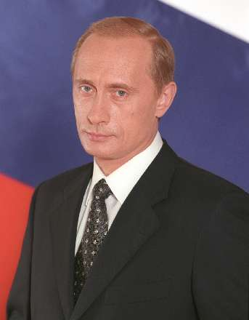
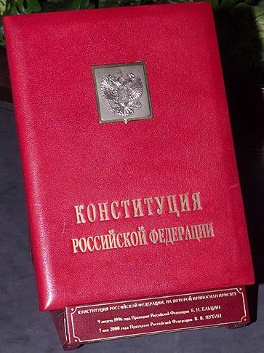
Наша страна официально называется
Российская Федерация.
Форма правления – парламентская республика
Федерация в переводе с латинского означает «союз»,
«сообщество»
ФЕДЕРАЦИЯ – это такая форма государственного
устройства, при которой государство состоит из системы федеративных единиц, субъектов федерации, обладающих определенными политическими правами.

Slide 3
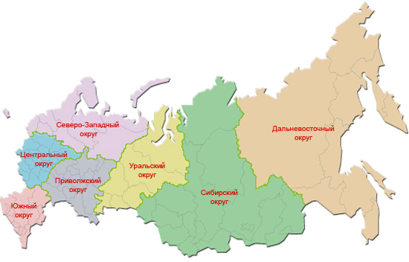
Карта федеральных округов РФ
Федера́льные округа́ Российской Федерации были созданы в соответствии с Указом президента России В.В.Путина 13 мая 2000.
В момент их учреждения в 2000 было создано 7 федеральных округов. Первым изменением их количества (увеличением до восьми) и состава стало выделение Северо-Кавказского федерального округа из Южного федерального округа на основании указа президента Д.А.Медведева 19 января 2010

Slide 4
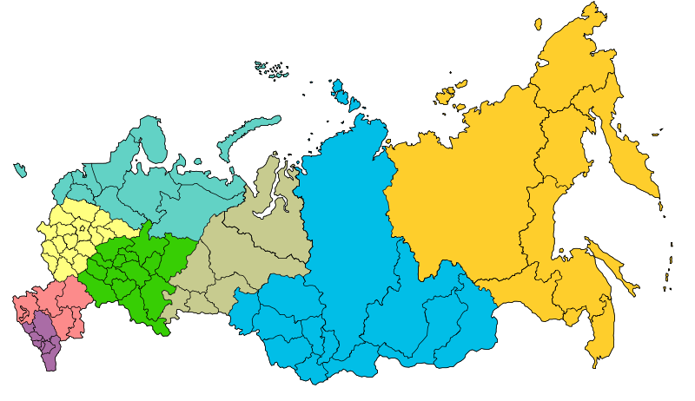
Федеральные округа России
3
4
1
6
5
7
2
8
 | Центральный федеральный округ | Москва
2 | Южный федеральный округ | Ростов-на-Дону
3 | Северо-Западный федеральный округ | Санкт-Петербург
4 | Дальневосточный федеральный округ | Хабаровск
5 | Сибирский федеральный округ | Новосибирск
6 | Уральский федеральный округ | Екатеринбург
7 | Приволжский федеральный округ | Нижний Новгород
8 | Северо-Кавказский федеральный округ | Пятигорск

Slide 5
Президент РФ
Федеральные округа
Центральный
Северо-Зпадный
Южный
Приволжский
Уральский
Сибирский
Дальневосточ
ный
Северо-Кавказский
Субъекты федерации
Государственно-территориальные образования
Национально-территориальные образования
Края
9
Области 46
Города федерального значе
ния
2
Республики
21
Автоном
ная область
1
Автономные округа
4

Slide 6
21 республика 9 краёв 46 областей 2 города федерального значения 1 автономная область 4 автономных округа
Российская Федерация — Россия состоит из 83 субъектов:

Slide 7
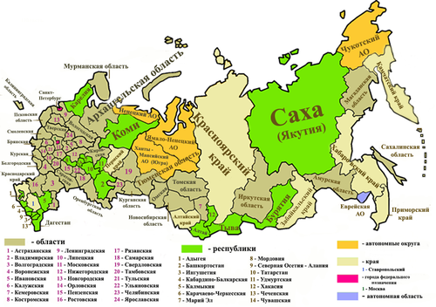
Современное федеративное устройство России

Slide 8
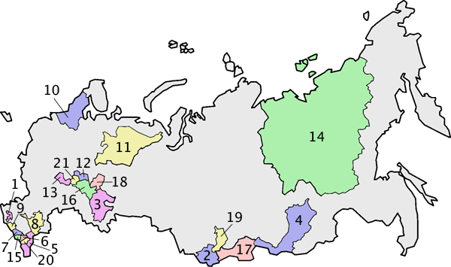
Республики РФ
1. Республика Адыгея (Майкоп) 2. Республика Алтай (Горно-Алтайск) 3. Республика Башкортостан (Уфа) 4. Республика Бурятия (Улан-Удэ) 5. Республика Дагестан (Махачкала) 6. Республика Ингушетия (Магас) 7. Кабардино-Балкарская Республика (Нальчик)
8. Республика Калмыкия (Элиста) 9. Карачаево-Черкесская Республика (Черкесск) 10. Республика Карелия (Петрозаводск) 11. Республика Коми (Сыктывкар) 12. Республика Марий Эл (Йошкар-Ола) 13. Республика Мордовия (Саранск) 14. Республика Саха (Якутия) (Якутск)

Slide 9
Республики РФ
15. Республика Северная Осетия — Алания (Владикавказ) 16. Республика Татарстан (Татарстан) (Казань) 17. Республика Тыва (Кызыл)
18. Удмуртская Республика (Ижевск) 19. Республика Хакасия (Абакан) 20. Чеченская Республика (Грозный) 21. Чувашская Республика - Чувашия (Чебоксары)

Slide 10
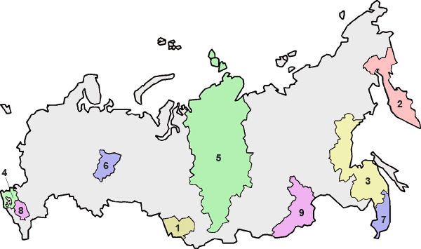
Края РФ

Slide 11
Алтайский край (Барнаул) Камчатский край (Петропавловск-Камчатский) Хабаровский край (Хабаровск) Краснодарский край (Краснодар) Красноярский край (Красноярск) Пермский край (Пермь) Приморский край (Владивосток) Ставропольский край (Ставрополь) Забайкальский край (Чита)

Slide 12
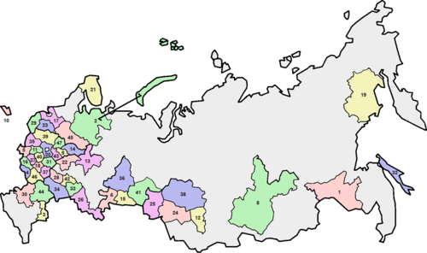
46 областей Российской Федерации

Slide 13
Перечень областей Российской Федерации
1. Амурская область
2. Архангельская область
3. Астраханская область
4. Белгородская область
5. Брянская область
6. Челябинская область
7. Читинская область
8. Иркутская область
9. Ивановская область
10. Калининградская область
11. Калужская область
12. Кемеровская область
13. Кировская область
14. Костромская область
15. Курганская область
16. Курская область
17. Ленинградская область
18. Липецкая область
19. Магаданская область
20. Московская область
21. Мурманская область
22. Нижегородская область
23. Новгородская область
24. Новосибирская область
25. Омская область
26. Оренбургская область
27. Орловская область
28. Пензенская область
29. Псковская область
30. Ростовская область
31. Рязанская область
32. Сахалинская область
33. Самарская область
34. Саратовская область
35. Смоленская область
36. Свердловская область
37. Тамбовская область
38. Томская область
39. Тверская область
40. Тульская область
41. Тюменская область
42. Ульяновская область
43. Владимирская область
44. Волгоградская область
45. Вологодская область
46. Воронежская область
47. Ярославская область

Slide 14
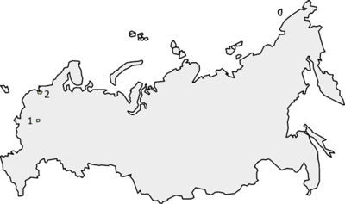
Города федерального значения
Москва
Санкт- Петербург

Slide 15
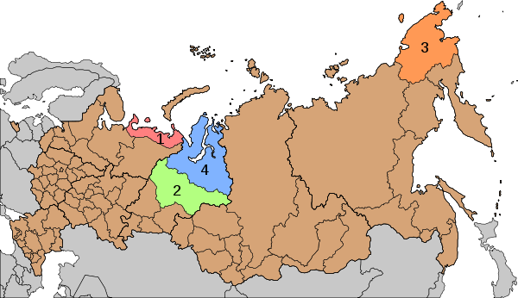
4 субъекта РФ имеют статус автономных округов

Slide 16
Автономные округа
1.Ненецкий автономный округ
Нарьян-Мар
2.Ханты-Мансийский автономный округ
Ханты-Мансийск
3.Чукотский автономный округ
Анадырь
4.Ямало-Ненецкий автономный округ
Салехард

Slide 17
Автономная область
Еврейская автономная область

